Slide 1






KELOMPOK ?
RAHMAT SUNJANI
PUTRI AVRILIYA
55201120030
55201120041

Slide 2
Latar Belakang Pemilihan Data Set ( 1/3 )
Stack Overflow adalah situs tanya jawab untuk programmer profesional dan pemula. Stack Overflow adalah situs unggulan dari Stack Exchange Network. Dibuat pada tahun 2008 oleh Jeff Atwood dan Joel Spolsky. Stack Overflow menampilkan pertanyaan dan jawaban tentang berbagai topik dalam pemrograman komputer. Stack Overflow dibuat untuk menjadi alternatif yang lebih terbuka untuk situs tanya jawab.

Slide 3
Latar Belakang Pemilihan Data Set ( 2/3 )
Stack Overflow berfungsi sebagai platform bagi pengguna untuk bertanya dan menjawab pertanyaan. Melalui keanggotaan dan partisipasi aktif, untuk memilih pertanyaan dan jawaban naik atau turun mirip dengan Reddit dan mengedit pertanyaan dan jawaban dengan cara yang mirip dengan wiki. Pengguna Stack Overflow dapat memperoleh poin reputasi dan "lencana"; misalnya, seseorang diberikan 10 poin reputasi karena menerima suara "naik" pada pertanyaan atau jawaban atas pertanyaan, dan dapat menerima lencana untuk kontribusi mereka yang berharga, yang mewakili dari situs web Q&A tradisional. Pengguna membuka hak istimewa baru dengan peningkatan reputasi seperti kemampuan untuk memilih, berkomentar, dan bahkan mengedit posting orang lain.

Slide 4
Latar Belakang Pemilihan Data Set ( 3/3 )
Pada Maret 2021 Stack Overflow memiliki lebih dari 14 juta pengguna terdaftar, dan telah menerima lebih dari 21 juta pertanyaan dan 31 juta jawaban. Situs dan situs tanya jawab pemrograman serupa secara global sebagian besar telah menggantikan buku pemrograman untuk referensi pemrograman sehari-hari di tahun 2000-an, dan saat ini merupakan bagian penting dari pemrograman komputer. Berdasarkan jenis tag yang ditetapkan untuk pertanyaan, delapan topik teratas yang paling banyak dibahas di situs adalah: JavaScript , Java , C# , PHP , Android , Python , jQuery , dan HTML.

Slide 5
Kolom Yang Dijadikan Dataset ( 1/2 )
Daftar Kolom
duration | Waktu berada pada website
age | Rentang umur pengguna
gender | Jenis kelamin pengguna
country | Negara pengguna
educational_status | Status pendidikan
platforms_courses | Platform website yang digunakan
writing_code_year | Berapa tahun sudah sering menulis code

Slide 6
Kolom Yang Dijadikan Dataset ( 2/2 )
Daftar Kolom
current_role | Pekerjaan yang sesuai saat ini
current_industry | Industry saat ini

Slide 7
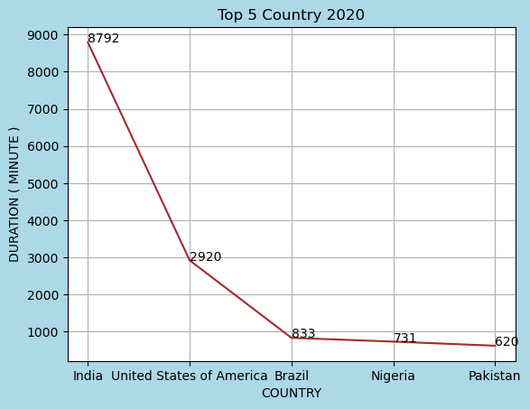
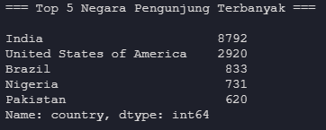
Analisa dan Visualisasi kolom ( 1/5 )
Menampilkan data berdasarkan country terbanyak pengunjung survey.

Slide 8
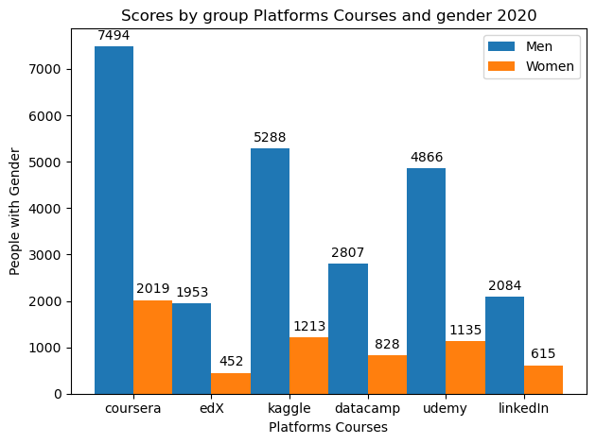
Analisa dan Visualisasi kolom ( 2/5 )
Menampilkan data gender berdasarkan platforms_courses.

Slide 9
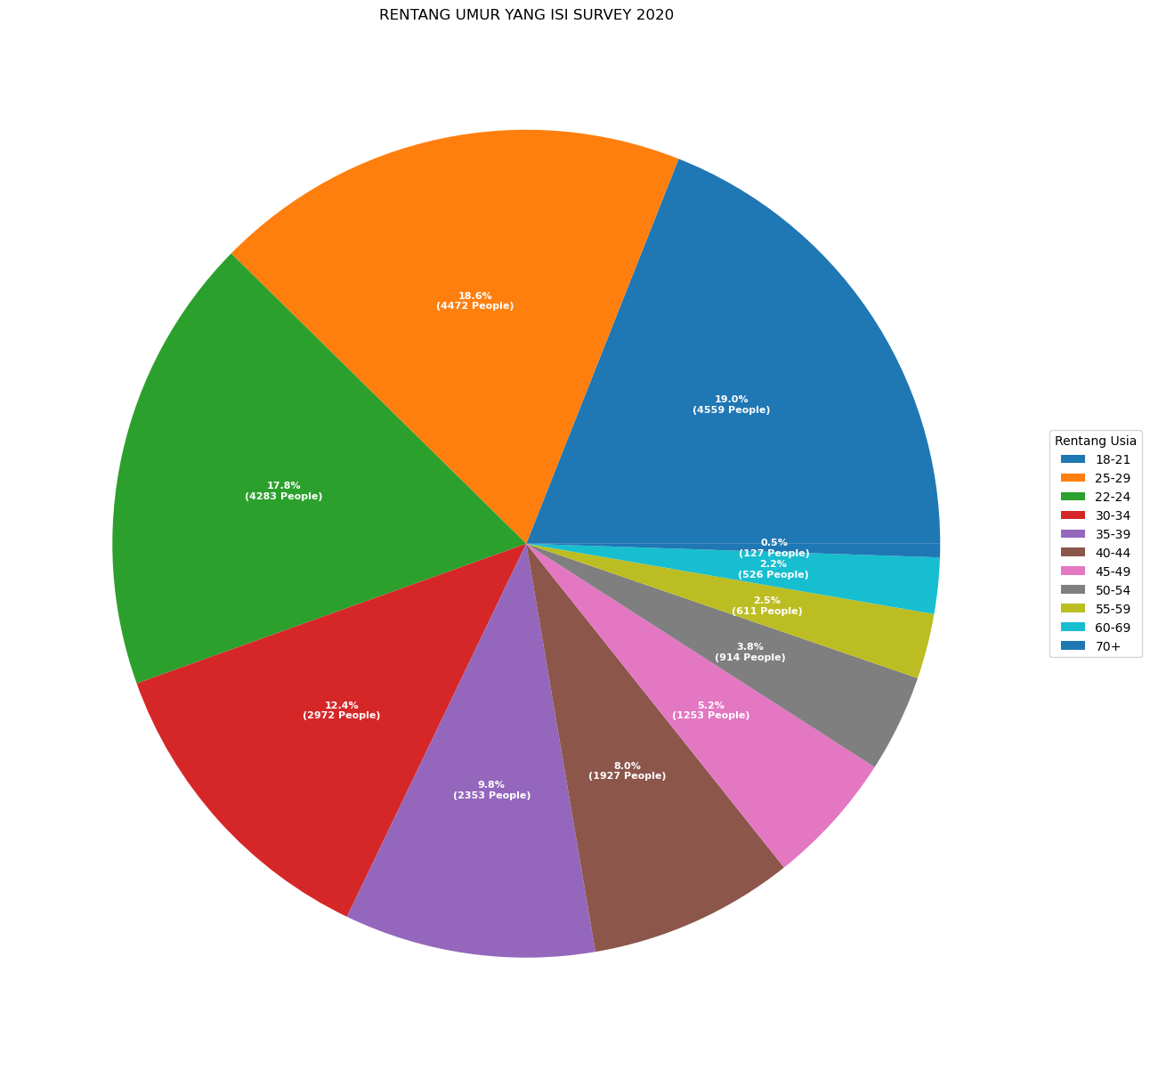
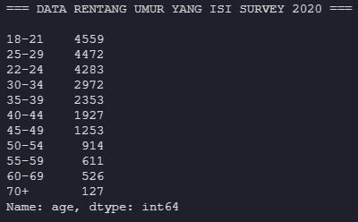
Analisa dan Visualisasi kolom ( 3/5 )
Menampilkan data age pengguna yang paling banyak menggunakan platfrom courses.

Slide 10
Analisa dan Visualisasi kolom ( 4/5 )
Menampilkan data educational_status, current_role, current_industry berdasarkan Usia Remaja, current_role dan gender.

Slide 11
Analisa dan Visualisasi kolom ( 5/5 )
Menampilkan data educational_status, current_role, current_industry, dan age berdasarkan platforms_courses.

Slide 12
Prediksi dan Visualisasi kolom ( 1/1 )
Memprediksi data current_role, programming_languages dan current_industry berdasarkan platforms_courses tempat yang paling berfotensi mudah dapat pekerjaan/pengalaman?.

